Slide 1
天池o2o比赛完全流程解析
主讲人：红色石头

Slide 2
具体流程：
注册天池帐号
报名参赛
下载数据集
离线/在线构建机器学习模型
提交答案
查看成绩

Slide 3
注册天池账号

Slide 4
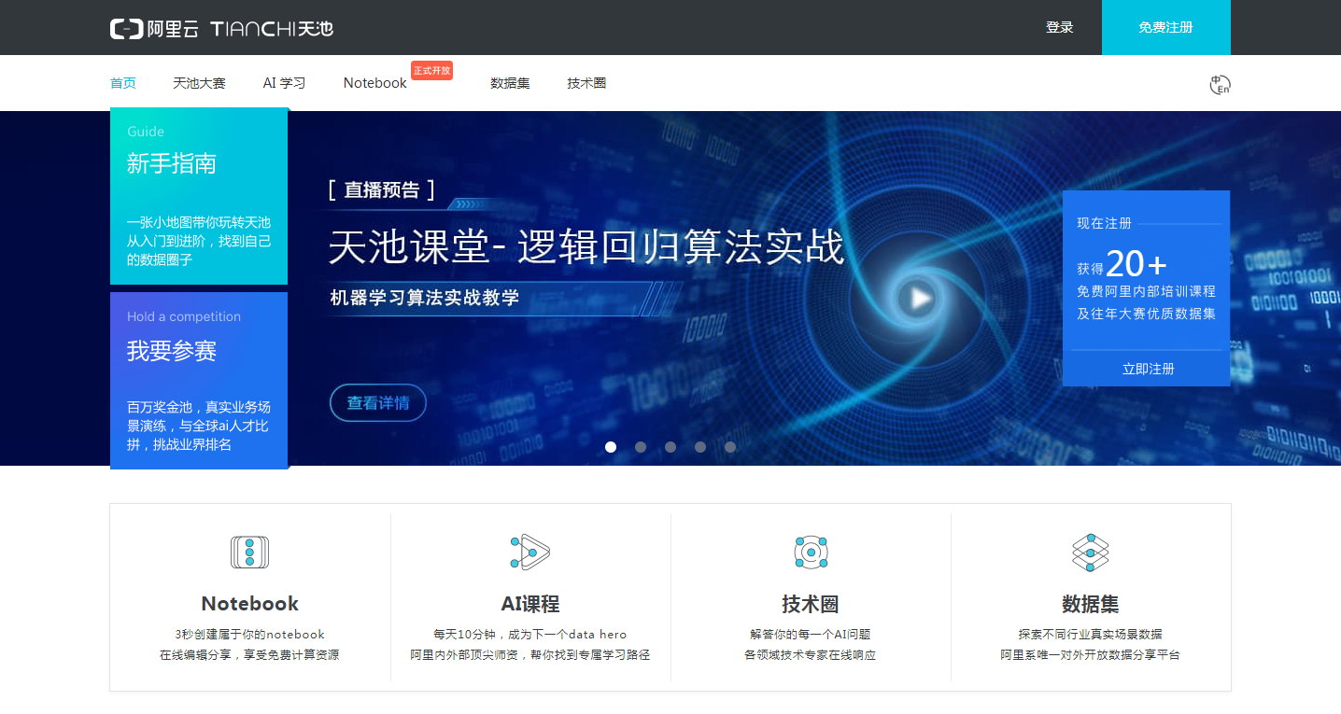
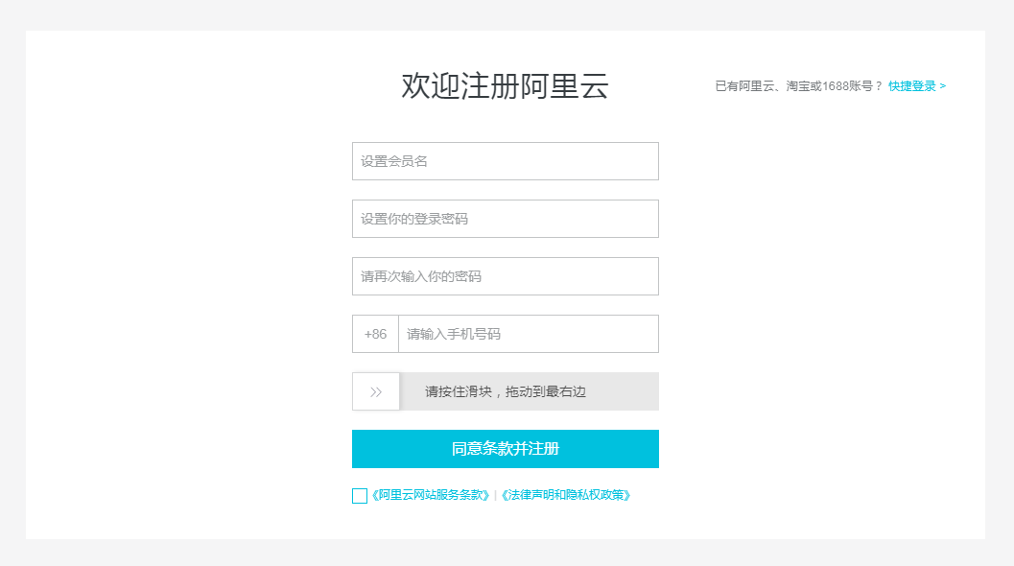
注册天池账号
Sign Up TIANCHI Account
1. 登录天池官网：
https://tianchi.aliyun.com/index.htm?spm=5176.100067.5610723.11.3a3c1db7qlDAwu
2. 注册帐号：
免费注册->中文站->使用淘宝快速登陆

Slide 5
报名参赛

Slide 6
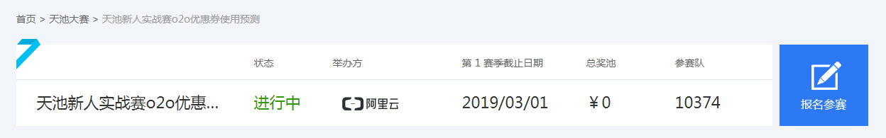
报名参赛
Enroll in the competition
天池首页->天池大赛->入门赛->天池新人实战赛o2o优惠券使用预测
https://tianchi.aliyun.com/getStart/introduction.htm?spm=5176.100066.0.0.518433afBqXIKM&raceId=231593
2. 报名参赛

Slide 7
下载数据集

Slide 8
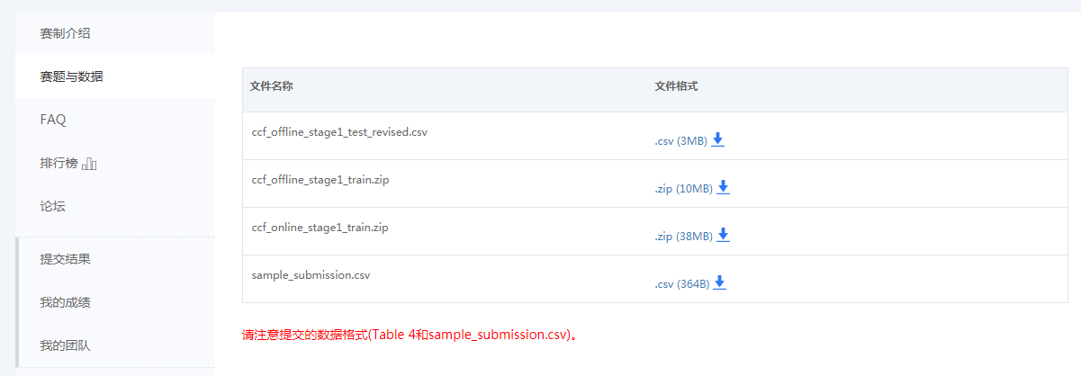
下载数据集
Download Data sets
四个数据集
ccf_offline_stage1_test_revised.csv
ccf_offline_stage1_train.csv
ccf_online_stage1_train
sample_submission.csv

Slide 9
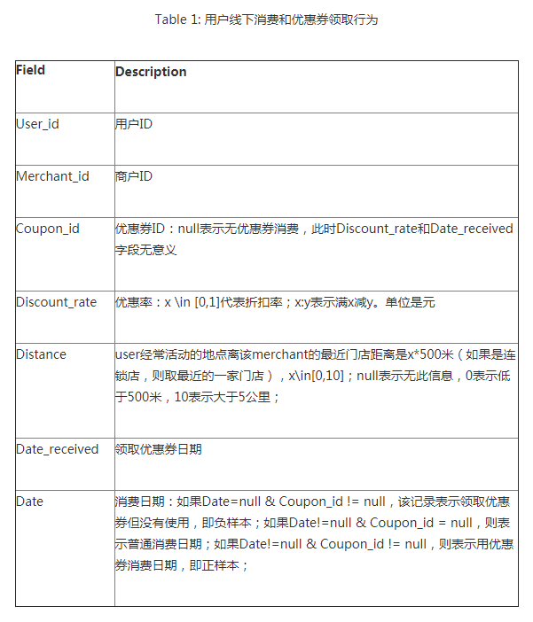
数据集介绍
Introduce the Data Sets
ccf_offline_stage1_train.csv

Slide 10
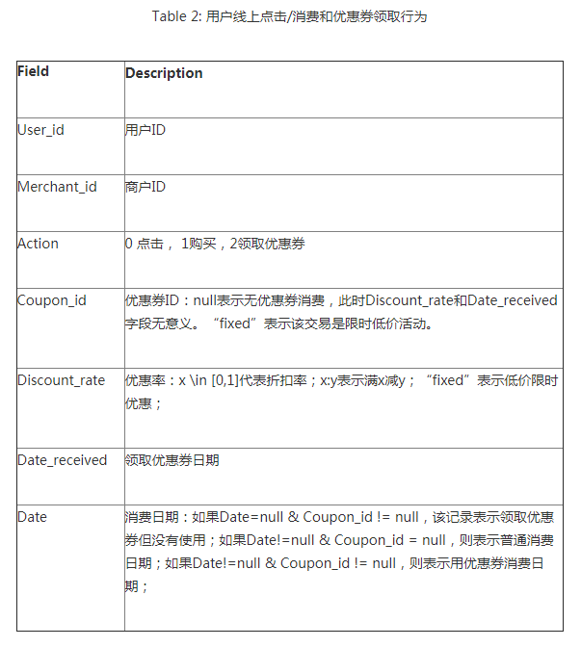
数据集介绍
Introduce the Data Sets
ccf_online_stage1_train

Slide 11
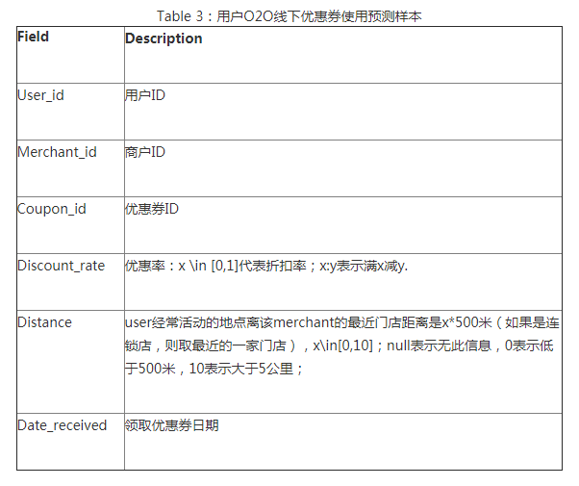
数据集介绍
Introduce the Data Sets
ccf_offline_stage1_test_revised.csv

Slide 12
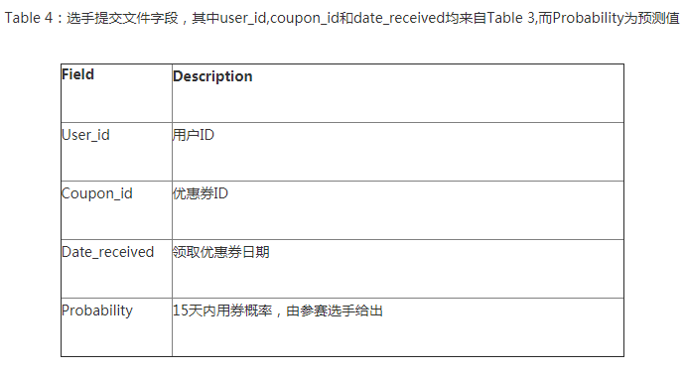
数据集介绍
Introduce the Data Sets
sample_submission.csv

Slide 13
离线/在线构建机器学习模型

Slide 14
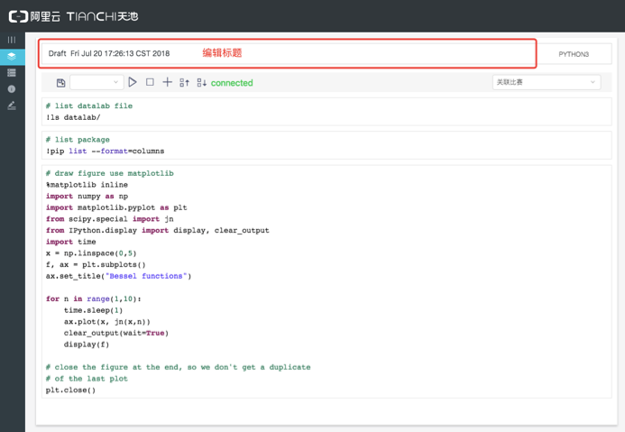
在线学习
Online Learning
天池在线 Notebook
特点：
无须在本地配置环境
所有库和环境已配置完毕
在线调试代码
共享 Notebook

Slide 15
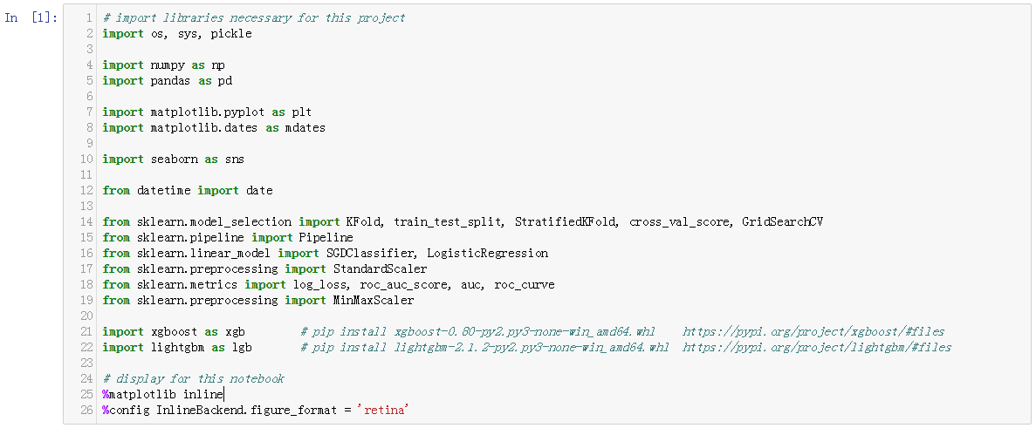

离线学习
Offline Learning
Anaconda + Jupyter Notebook
特点：
离线调试更加方便
本地计算机性能更优
谨防数据丢失
Anaconda 自带 Jupyter Notebook，只需安装Anaconda就行，非常方便！

Slide 16
提交答案

Slide 17
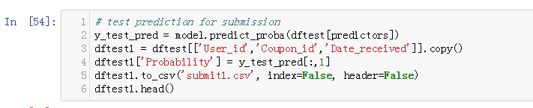
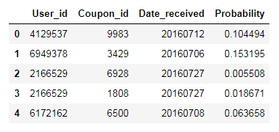
保存预测结果
Save Predicted Results
利用训练好的模型对test数据集进行预测，预测结果按照规定好的数据格式保存在.csv文件中。

Slide 18
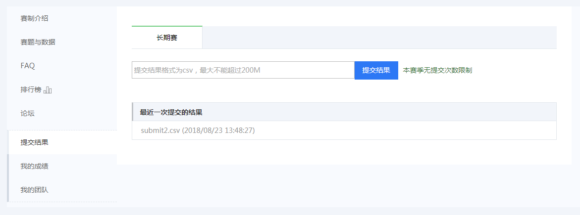
提交结果
Submit Results
在网页“提交结果”菜单栏点击提交结果，即之前保存的.csv文件即可。

Slide 19
查看成绩

Slide 20
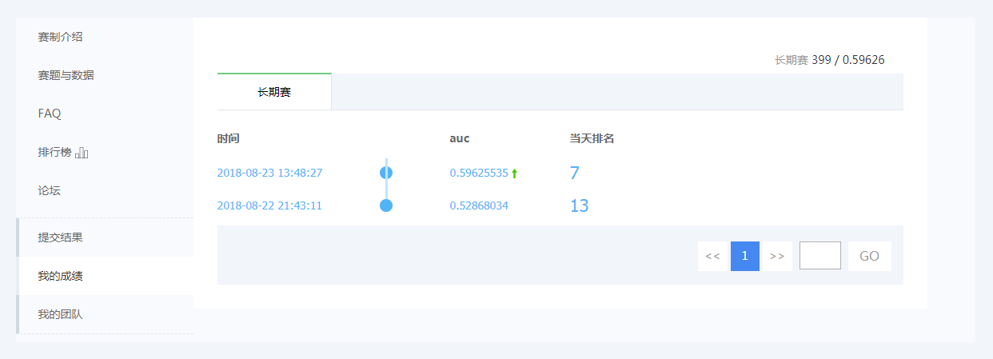
提交结果
Submit Results
每天提供2次的评测和排名机会，提交截止时间为每天12:00和20:00，两小时内更新排行榜；按照评测指标得分从高到低排序；排行榜将选择历史最优成绩进行展示。在网页“我的成绩”菜单即可查询自己的成绩和排名！

